Slide 1
Financovanie podniku

Slide 2
I. Finančné zdroje
financovanie podniku - proces získavania kapitálu, s ktorým podnik hospodári a s pomocou ktorého vykonáva svoju podnikateľskú činnosť
podnik na financovanie svojej podnikateľskej činnosti využíva rôzne zdroje
finančné zdroje sa členia :
podľa účelu
podľa pravidelnosti
podľa spôsobu získavania
podľa doby splatnosti
podľa vlastníctva

Slide 3
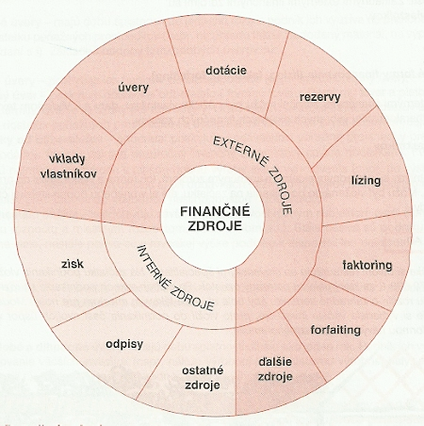
II. Externé a interné zdroje
Externé zdroje
vklady vlastníkov
úvery
dotácie
rezervy
lízing ,faktoring, forfaiting
nie sú výsledkom hospodárskej činnosti podniku
prichádzajú zvonka – externého prostredia

Slide 4
Externé zdroje – vklady vlastníkov
základný externý finančný zdroj
vklady na začiatku podnikania i dodatočné vklady
forma vkladu závisí od právnej formy podniku (podnik jednotlivca - výška vkladu limitovaná majetkom, malé a stredné podniky - vklady vlastníkov na základe spoločenskej zmluvy, a. s. - základný kapitál tvoria akcie)

Slide 5
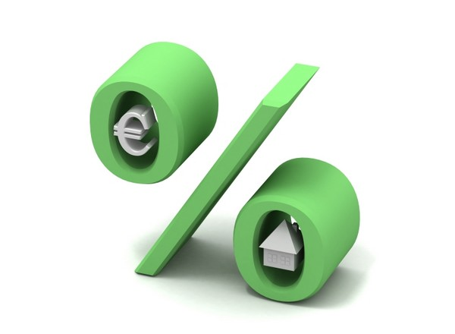
Externé zdroje - úvery
- návratný zdroj financovania
Patria sem:
krátkodobé úvery (splatnosť do 1 roka)
bankové úvery, obchodné úvery, preddavky pre odberateľov
strednodobé a dlhodobé úvery (splatnosť viac ako 1 rok)
bankové úvery, dodávateľské úvery, obligácie

Slide 6
Externé zdroje – dotácie
nenávratné zdroje financovania
ekonomický nástroj prostredníctvom ktorého štát alebo iný územný celok podporuje presadzovanie svojich zámerov
Formy a spôsoby poskytovania dotácií členíme:
na priame (prísun peňažných prostriedkov do podniku)
na nepriame (zníženie podnikových výdavkov)

Slide 7
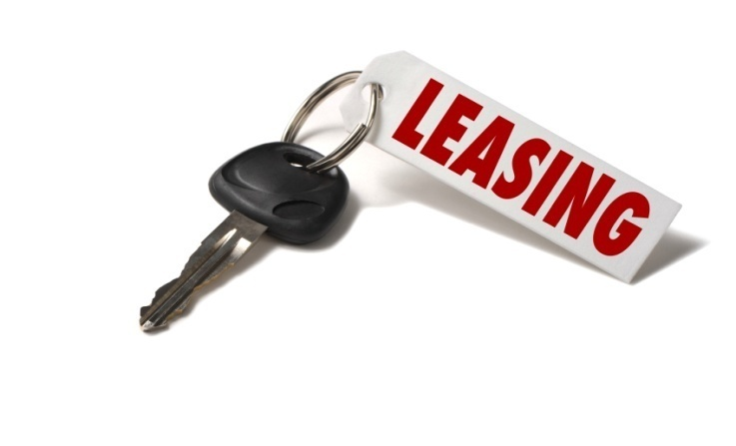
Externé zdroje –osobitné formy financovania
leasing
factoring
forfaiting
leasing - na základe uzavretej leasingovej zmluvy prenecháva prenajímateľ za úplatu nájomcovi vec, aby ju dočasne užíval
OPERATÍVNY- nájom, keď po jeho ukončení dochádza k navráteniu prenajatého predmetu späť k prenajímateľovi
FINANČNÝ LEASING - nájomný vzťah, ktorý končí odkúpením prenajatej veci nájomcom (vlastnícke práva prenajatej veci prechádzajú po ukončení nájmu na nájomcu)

Slide 8
Factoring- je forma krátkodobého financovania, podstatou je odkúpenie pohľadávok špecializovanou inštitúciou alebo bankou –faktorom. Faktor odkúpi od klienta odberateľské faktúry pričom mu vyplatí 60-90% menovitej hodnoty faktúr. Splatnosť pohľadávok nepresahuje viac ako 180 dní.
Forfaiting - je odkúpenie strednodobých alebo dlhodobých pohľadávok. Splatnosť pohľadávok nepresahuje viac ako 90 dní. (podniky, ktoré dodávajú výrobky alebo služby väčších hodnôt)

Slide 9
Interné zdroje
zdroje získané
vlastnou činnosťou
Interné zdroje:
zisk
odpisy DM
predaj nepotrebného
majetku

Slide 10
Interné zdroje - zisk
Zisk - miera účelovosti vyrábanej produkcie
- miera efektívnosti vynakladania živej a zhmotnenej práce
- miera využitia vloženého kapitálu
- výsledok medzi výnosmi a nákladmi
V > N - zisk
V < N - strata

Slide 11
ZISK/ STRATA (použitie, úhrada)
1. výplata dividend
2. prídely fondom
3. zvýšenie ZI
4. samofinancovanie podniku
1. zo zisku
2. z rezervného fondu
3. znížením ZI
4. úhrada od spoločníkov
5. neuhradená strata minulých rokov

Slide 12
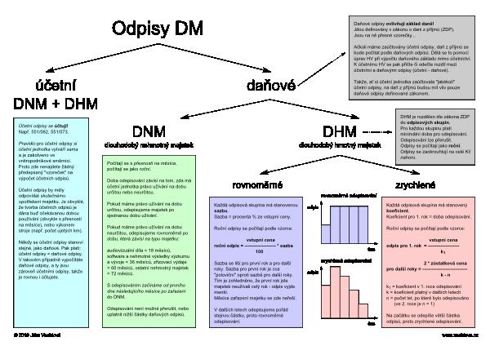
Interné zdroje – odpisy DM
peňažné opotrebenie DM
postupne prenesená hodnota DM do nákladov
výška odpisov
Cena DM:
Obstarávacia
Reprodukčná
Vlastné náklady
Zostatková cena

Slide 13
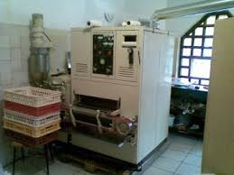
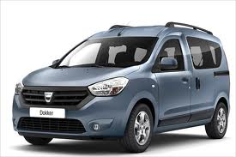
Interné zdroje – odpisy DM
oprávky- kumulované odpisy
životnosť majetku – počty rokov
odpisová metóda (nesmie sa meniť)
- 1. rovnomerný odpis
- 2. zrýchlený odpis

Slide 14
III. Alokácia
rozmiestňovanie, umiestňovanie, vkladanie finančných prostriedkov
1. DM
2. KM - OA
3. Cenné papiere

Slide 15
A) Alokácia do DM
Investičný projekt:
investičné výdavky a príjmy
ekonomická životnosť
zostatková hodnota
spôsob financovania
Investori, projektanti, dodávatelia, banky

Slide 16
B) Alokácia do OA
časť majetku, kt. sa spotrebuje a premení na peniaze v priebehu jedného prevádzkového cyklu
-nákup materiálu – zásoby – výroba – predaj – pohľadávka - finančný majetok-
jednorázovo sa spotrebúva
Rieši tri otázky:
Koľko prevádzkového kapitálu (PK) má podnik viazať?
Aká je optimálna štruktúra obežných aktív, v kt. je PK viazaný?
Z akých finančných zdrojov by mal podnik potrený PK získavať?

Slide 17
Normovanie
základná metóda riešenia optimálneho množstva obežného majetku v podniku
3 faktory:
priebeh kolobehu OA
objem a rast podnikovej činnosti
politika podniku

Slide 18
C) Alokácia do CP
CP- peniazmi oceniteľný zápis v zákonom stanovenej podobe a forme
Zákon o cenných papieroch a investičných službách
Emitent CP – FO,PO, kt. vydáva CP
Majiteľom CP- FO,PO kt. nadobudla CP
Menovitá hodnota CP- peňažná suma, na kt. CP znie
Emisný kurz- cena, za kt. sa predáva CP pri vydaní
Kurz CP- cena, určená a zverejnená burzou, je to trhová hodnota CP

Slide 19
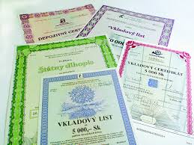
Podoba CP
1. listinný CP - plášť
- kupónový hárok
- talón
2. zaknihovaný CP

Slide 20
Členenie CP
1. podľa druhu práva: - majetkové (akcie, dočasné listy, podielové listy)
- dlhové (dlhopisy , zmenky , šeky)
- vecné práva ( hypotekárne záložné listy)
- dispozičné práva (kupóny, skladiskové listy, tovarové listy)
2. podľa emitenta : - štátne (emitent - štát)
- komunálne (emitent – mesto/obec)
- súkromné (emitent - podnik)
3. podľa ekonomickej funkcie: - CP peňažného trhu (krátkodobé/zmenky šeky..)
- CP kapitálového trhu(stredno-dlhodobé/akcie,dlhopisy)
4. podľa zastupiteľnosti: - zastupiteľné ( akcie , dlhopisy,..)
- nezastupiteľné ( zmenky, šeky ,..)
5. podľa obchodovateľnosti: - obchodovateľné( akcie, dlhopisy , ..)
- neobchodovateľné ( depozitné certifikáty)

Slide 21
Ďakujeme za pozornosť!

